Slide 1
六大类营养素
含含＆乔乔

Slide 2
目录
一、碳水化合物（糖）
二、脂肪
三、蛋白质
四、矿物质
五、维生素
六、水

Slide 3
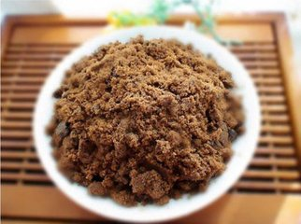
碳水化合物（糖）
碳水化合物（糖）在人体中的比例1%-2%。构成分类功能缺乏过量成人摄入量食物来源，人体每天每公斤体重需要7.5g
糖的分类：单糖、双糖、多糖。
单糖（葡萄糖、果糖、半乳糖）：味甜、易被人体吸收；
双糖（蔗糖、麦芽糖、乳糖）：经消化酶作用，分解为单糖；
多糖（淀粉、纤维素）：味不甜经淀粉酶、分解为葡萄糖

Slide 4
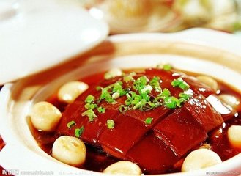
脂肪
脂肪在人体中的比例10%-15%。一般食物中脂肪占人体总能量来源的20-25%（不宜超过30%）每天每公斤体重需要1-1.5g。
甘油三脂是脂肪的主要成分。分类：饱和脂肪和不饱和脂肪。
饱和脂肪：动物性脂肪（牛奶、猪油、牛油、鸡油）含有摄取太多容易引起动脉血管硬化或心脏方面的疾病。
不饱和脂肪：比如植物性脂肪 （大豆、花生、菜籽、芝麻、玉米）含酸，摄取太多也会引起肥胖等后遗症。

Slide 5

矿物质
矿物质约占人体体重的5-6%，（碳、氢、氧、氮占总量的96%）。矿物质在人体中无法自我合成，必须由食物来提供。虽然人体人体矿物质钙99%、磷80%、镁70%都集中在骨、骨骼和牙齿中，矿物质可保持体内酸减平衡、维持细胞间液的渗透压，参与脂肪、蛋白质、碳水化合物的代谢，维持肌肉、神经、和心脏的正常机能状态。

Slide 6
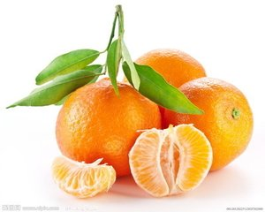
维生素
维生素又称他命（Vitamin）在人体内虽然只是微量，只要少量就可维持动物体正常生长，生殖及健康。维生素还必须通过活的有机饮食，而非一般碳水化合物、脂肪、蛋白质或矿物质，藉由吸收微小的量即可供正常之代谢，维持健康。

Slide 7
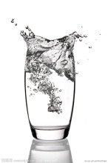
水
水在人体组织成分中含量最多，约占人体体重的60%-70%，对人体有非常重要的作用，是维持人体正常生理活动的重要营养物质。
水在人体中布很广：肌肉重量的65-75%是水，脂肪重量的25%是水。水主要储存在细胞内液（其中62%左右是水）和细胞外液（如血液中90%以上是水

Slide 8
谢谢大家

